Slide 1





DINS
RENTCAR
Aplikasi Rental Mobil Berbasis Java

Slide 2





LATAR BELAKANG
TUJUAN APLIKASI
Proses penyewaan mobil yang masih dilakukan secara manual sering menyebabkan kesalahan pencatatan data dan memerlukan waktu yang lebih lama. Oleh karena itu, dibuat aplikasi DinsRentcar berbasis Java ini untuk membantu pengelolaan data mobil, data pelanggan, dan transaksi penyewaan secara lebih cepat, mudah, efesien dan terorganisir.
Mempermudah pengelolaan data mobil dan pelanggan.
Mempercepat proses transaksi penyewaan mobil.
Mengurangi kesalahan pencatatan data mobil dan pelanggan.
Menyimpan data rental mobil dan pelanggan ini secara terstruktur dalam database.

Slide 3
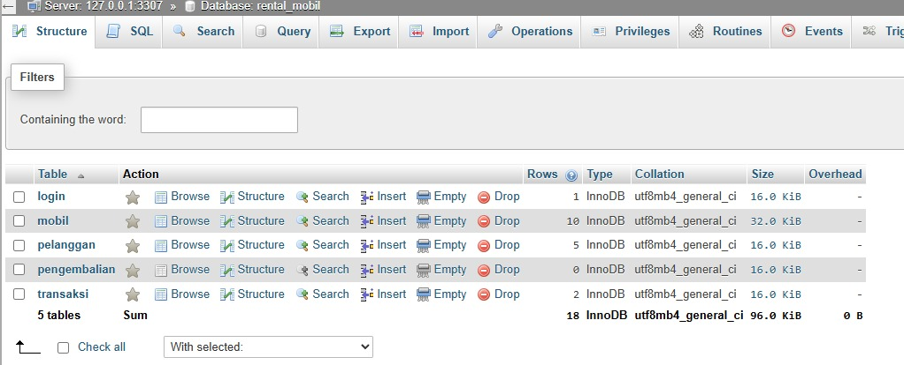
DATABASE
tampilan database dins rentcar
Database digunakan untuk menyimpan seluruh data yang dibutuhkan oleh aplikasi Dins Rentcar. Database dibuat menggunakan MySQL dan dikelola melalui phpMyAdmin, kemudian dihubungkan ke aplikasi Java menggunakan JDBC.
Tabel yang digunakan yaitu :
login → menyimpan data akun pengguna.
mobil → menyimpan data mobil yang disewakan.
pelanggan → menyimpan data pelanggan.
transaksi → mencatat proses penyewaan mobil.
pengembalian → mencatat data pengembalian dan denda (jika terlambat kembalikan).

Slide 4
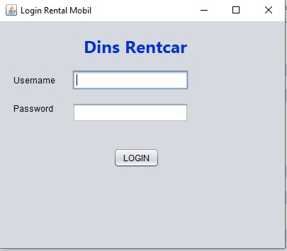
HALAMAN LOGIN
tampilan Aplikasi pada Dins Rentcar
Halaman login merupakan tampilan awal aplikasi yang berfungsi sebagai sistem autentikasi pengguna. Pengguna harus memasukkan username dan password yang benar agar dapat mengakses menu utama aplikasi.
Data Login:
Username: admin
Password: 123
Apabila data login benar, pengguna akan diarahkan ke halaman Dashboard. Jika salah, sistem akan menampilkan pesan bahwa username atau password tidak valid.

Slide 5
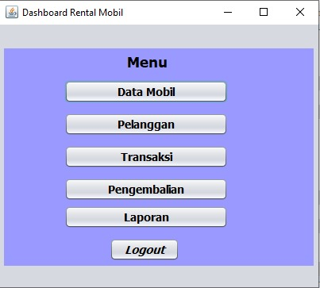
DAHSBOARD MENU
Dashboard merupakan halaman utama setelah pengguna berhasil login. Pada halaman ini tersedia menu untuk mengelola seluruh fitur aplikasi rental mobil.
Menu yang tersedia yaitu :
Data Mobil → Mengelola data kendaraan.
Pelanggan → Mengelola data pelanggan.
Transaksi → Melakukan proses penyewaan mobil.
Pengembalian → Mencatat pengembalian kendaraan.
Laporan → Menampilkan dan mencetak laporan transaksi.
Logout → Keluar dari aplikasi dan kembali ke halaman login.
Dashboard memudahkan pengguna mengakses seluruh fitur aplikasi melalui satu tampilan utama.

Slide 6
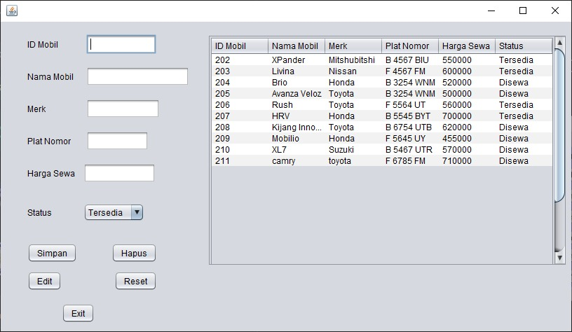
DATA MOBIL
Menu Data Mobil digunakan untuk mengelola seluruh data kendaraan yang tersedia untuk disewakan. Pengguna dapat menambahkan, mengubah, menghapus, dan melihat data mobil.
Informasi yang dikelola:
ID Mobil
Nama Mobil
Merek
Plat Nomor
Harga Sewa
Status Mobil (Tersedia/Disewa)
Data yang tersimpan akan digunakan pada proses transaksi rental.

Slide 7
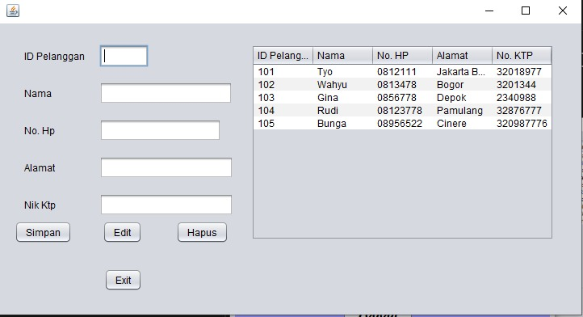
DATA PELANGGAN
Menu Data Pelanggan digunakan untuk menyimpan informasi penyewa mobil sehingga proses transaksi dapat dilakukan dengan lebih mudah dan rapi.
Informasi yang dikelola:
ID Pelanggan
Nama
Nomor HP
Alamat
Nomor KTP
Data pelanggan dapat ditambahkan, diubah, dihapus, dan ditampilkan pada tabel.

Slide 8
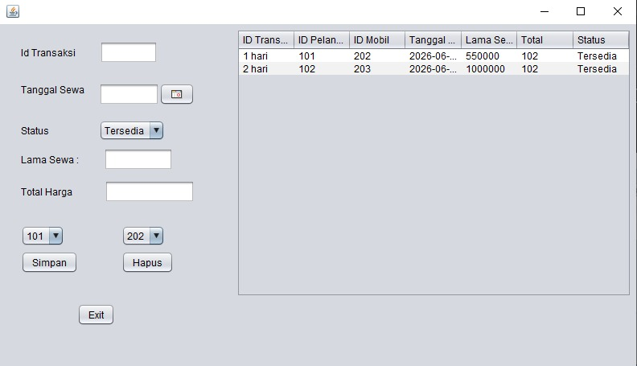
TRANSAKSI RENTAL
Menu Transaksi Rental digunakan untuk mencatat proses penyewaan mobil oleh pelanggan. Sistem akan menyimpan seluruh data transaksi dan menghitung total biaya sewa berdasarkan lama penyewaan.
Data yang diinput:
ID Transaksi
ID Pelanggan
ID Mobil
Tanggal Sewa
Lama Sewa
Total Harga
Status Mobil
Setelah transaksi berhasil disimpan, status mobil akan diperbarui sesuai kondisi penyewaan sehingga data tetap akurat.

Slide 9
KENDALA
Kendala utama dalam pengembangan aplikasi adalah fitur Laporan (LaporanForm) yang masih dalam tahap pengembangan sehingga belum dapat menampilkan dan mencetak laporan transaksi secara otomatis. Selain itu, diperlukan pengujian lebih lanjut untuk memastikan seluruh fitur dapat berjalan dengan baik dan terintegrasi dengan database.

Slide 10
KESIMPULAN
Aplikasi Rental Mobil berbasis Java berhasil dibuat dengan fitur login, dashboard, pengelolaan data mobil, data pelanggan, dan transaksi rental. Aplikasi ini dapat membantu proses penyewaan mobil menjadi lebih efektif dan terorganisir. Ke depannya, fitur laporan akan dikembangkan agar sistem menjadi lebih lengkap dan optimal dalam pengelolaan data rental mobil.

